Slide 1
Avrupa Coğrafyasının Temel Özellikleri
Coğrafi manada bir kıta olmayıp yalnızca Asya Kıtası’nın batıya doğru uzanmış bir yarımadasını ifade eden Avrupa Kıtası’nın sınırlarını genel olarak; doğuda Kazakistan steplerinden Kuzey Kutbu’na değin uzanan Ural Dağları ve bu dağ silsilesinin bittiği noktadan doğarak Hazar Denizi’ne dökülen Ural Nehri, güneyde Kafkaslar ve Karadeniz ile başlayıp İstanbul ve Çanakkale Boğazları ile devam eden Akdeniz’in tayin ettiği coğrafya; batıda İzlanda’nın da yer alacağı şekilde Atlas Okyanusu ve kuzeyde Kuzey Buz Denizi oluşturur.

Slide 2
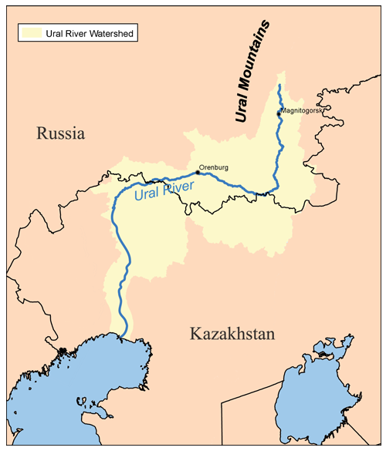
URAL NEHRi (2.248 km)

Slide 3
Avrupa Kıtası’nı meydana getiren beş farklı coğrafi yapı şunlardır: 1. Büyük Avrupa Ovası 2. Dağlar 3. Akdeniz 4. Anakara Gövdesi 5. Adalar

Slide 4
1. Büyük Avrupa Ovası
Avrupa Ovası’nın ana eğimi, Ural Dağları’ndan Atlantik kıyılarına doğru doğu-batı ekseninde uzanmaktadır. Ovanın eni, Belçika’da yer alan Flandre düzlüklerinde iki yüz kilometrenin altına düşer. Ova’da yer alan nehirler, güney-kuzey doğrultusunda akar. Ova’yı bu şekilde yedi parçaya ayıran nehirler arasında Ren ve Oder Nehirleri de bulunmaktadır. Bilhassa söz konusu nehirler arasında kalan engebeli ve ormanlık arazide içtimai yaşam bir hayli zorlayıcıdır. Bu duruma rağmen Ova’nın savunmaya elverişli olduğu söylenemez. Fransa’dan Polonya’ya ve Rusya’ya denk uzanan coğrafyanın istilaya ve işgale ket oluşturabilecek doğal müdafaa unsurlara sahip olmadığı belirgindir. Ova’nın tali eğimi ise güney-kuzey doğrultusunda Alp Dağları silsilesinden Kuzey Buz Denizi’ne denk uzanır.

Slide 5
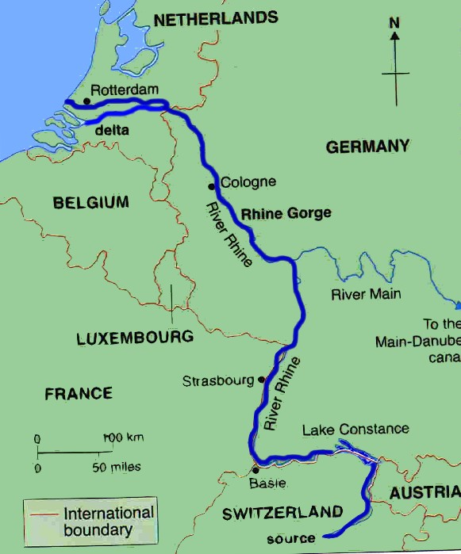
REN NEHRİ (1.230 KM)

Slide 6
2. DAĞLAR
Akdeniz ile Büyük Avrupa Ovası’nı birbirinden ayırarak kıtanın omurgasını teşkil eden dağ silsilesi, güneydoğu Fransa’dan başlayıp Transilvanya’daki Karpatlar’a değin uzanır. Yekûnu 1932 km olan dağ silsilesini aşmak için üç önemli geçit mevcuttur: Bavyera’da Tuna Geçidi, Bohemya’da Elbe Geçidi ve Macaristan’da Moravya Geçidi.

Slide 7
3. AKDENİZ
Akdeniz, sağladığı muayyen imkanlar neticesinde kendisini çevreleyen kara parçalarında içtimai yaşamın oluşmasına büyük katkıda bulunmuştur. Başta ekonomi olmak üzere siyasi yapıların örgütlenmesinde elzem olan hususların kendi kendine yeter şekilde bölge halklarına bahşedilmesi, Akdeniz’in en mühim tarihi vasfıdır.

Slide 8
4. ANAKARA GÖVDESİ
Avrupa anakarası, kendisini çevreleyen denizlere doğru uzanan ve Avrupa’nın geri kalan kısmından farklılıklar gösteren yarımadalara sahiptir. Bunlar; kuzeyde İskandinavya Yarımadası, güneybatıda İber Yarımadası, güneyde İtalya Yarımadası, güneydoğuda Yunanistan ve Trakya, doğuda Kırım ve Kafkasya’dır. Bu bölgelerin tarihi zaviyeden müşterek vasıfları, karayla bağlantı kurdukları arazilerin dağlık olması sebebiyle kıtanın geri kalan kısmıyla her türlü iletişimi ekseriyetle deniz yoluyla sağlamış bulunmasıdır.

Slide 9
5. ADALAR
Avrupa Yarımadası, çok sayıda adaya haizdir. En büyük adalar ve yüz ölçümleri şu şekildedir:
1. Britanya (218.595 km²)
2. İzlanda (103.000 km²)
3. İrlanda (70.273 km²)
4. Sicilya (25.800 km²)
5. Sardinya (24.090 km²)
6. Korsika (8.722 km²)
7.Girit (8.300 km²)

